Slide 1
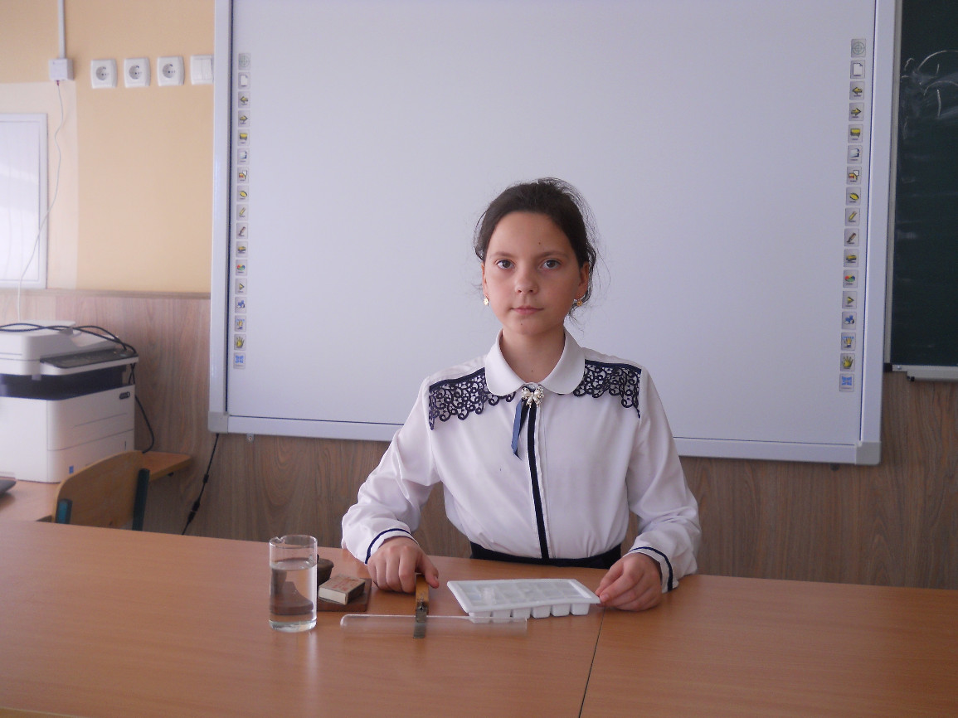
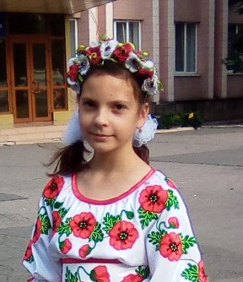
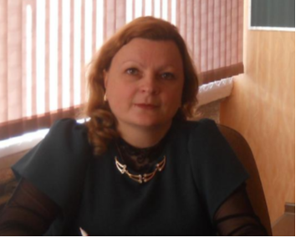
Номінація “ Технік – Юніор ”
Тема: Желейний світлофор
Всеукраїнський відкритий інтерактивний конкурс
“МАН – Юніор Дослідник ”
Виконавець: Гнашко Діана, учениця 6 класу Добропільського навчально-виховного комплексу «Спеціалізована школа І-ІІІ ступенів №4 з поглибленим вивченням окремих предметів-дошкільний навчальний заклад» Добропільської міської ради
Керівник:
Гнашко Тамара Валентинівна, учитель фізики

Slide 2
Мета роботи:
- отримати привабливий і смачний продукт;
- дотримуватися відповідної інструкції під час приготування желе;
- формувати практичні навички роботи з речовинами різної температури;
- розвивати дослідницькі уміння.
Завдання:
- вивчити закони фізики, які дозволять приготувати різнокольоровий продукт;
- дібрати матеріали для приготування желейного світлофора;
- підготувати та провести дослід і проаналізувати його результати.

Slide 3
Об'єкт дослідження: желе.
Предмет дослідження: залежність густини рідини від температури та залежність розташування прошарків желе в одній склянці від їх густини.

Slide 4
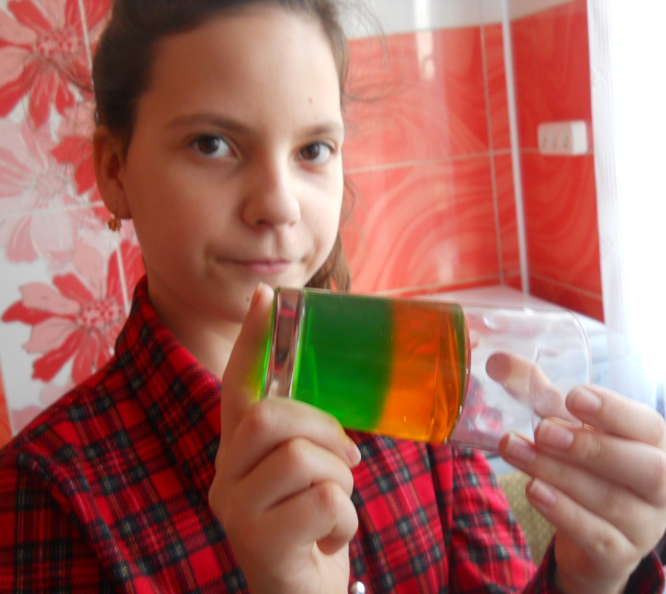
Желе - привабливий і яскравий десерт, придуманий французькими кухарями. Його готують зі свіжих і швидкозаморожених фруктів і ягід, з соків і сиропів, в які при варінні додають желатин. Драглисту консистенцією десерту забезпечують гелеутворюючі
властивості добавки -
желатину, пектину, агару.

Slide 5
Желатин являє собою безбарвний порошок, у якого немає ні смаку, ні запаху. Він необхідний для того, щоб надавати в'язкість іншим продуктам, наприклад, желе.
Існує величезна кількість варіантів желе і способів смачно його приготувати.
Фруктове желе з пакетиків готується швидко, виходить смачно. До його складу якраз і входить желатин.

Slide 6
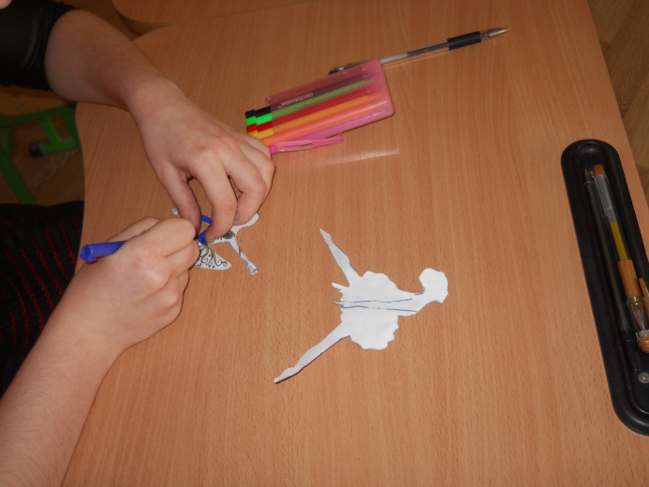
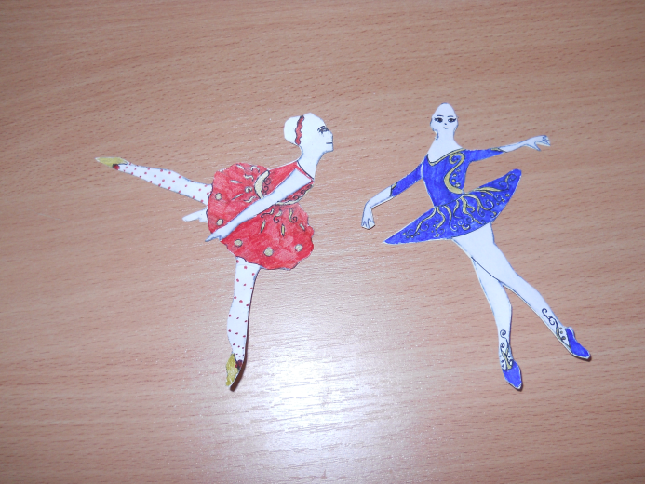
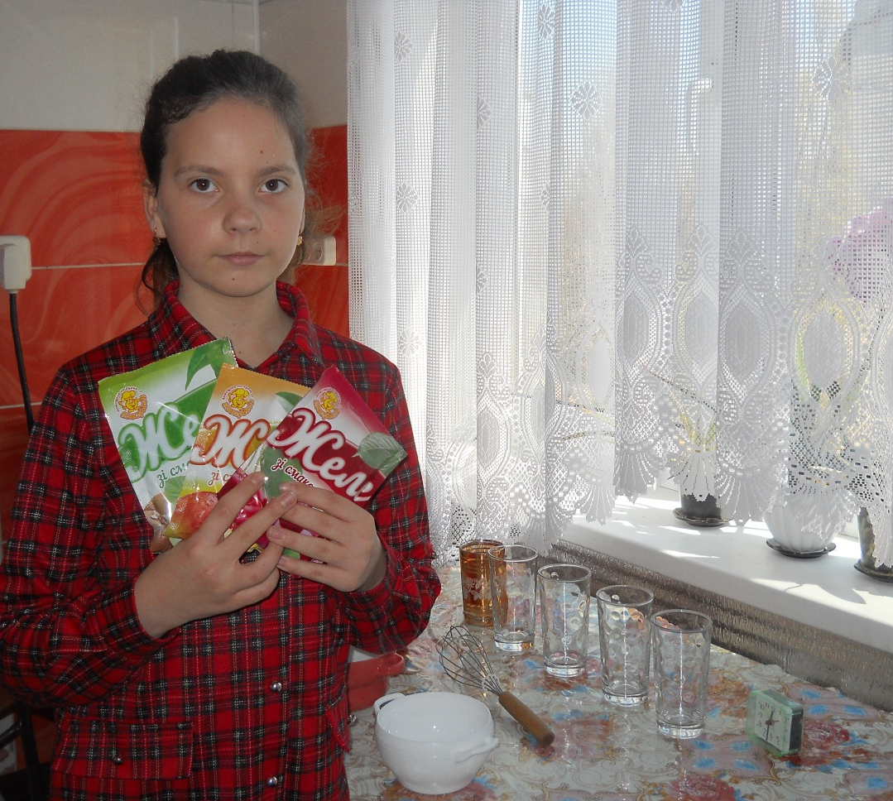
Для приготування желейного світлофора взяла три пакетики різнокольорового желе, гарячу воду, вінчик, ножиці, черпак, склянки, посудину на 400 мл, годинник.

Slide 7
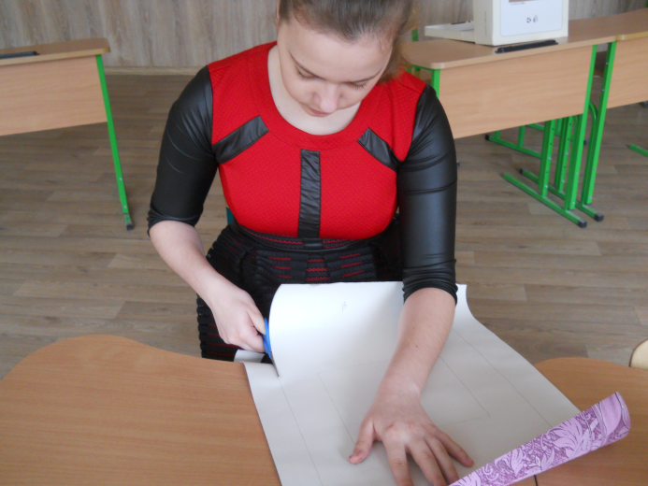
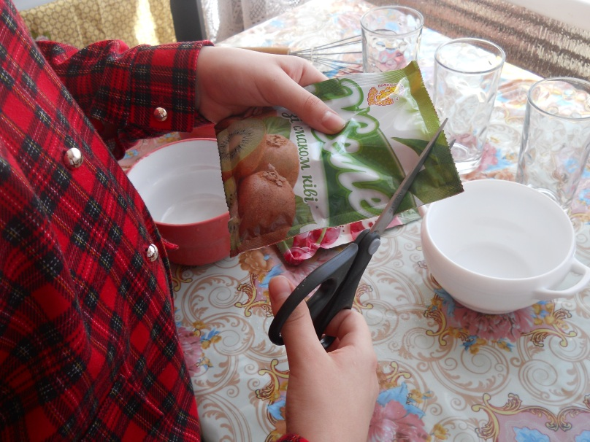
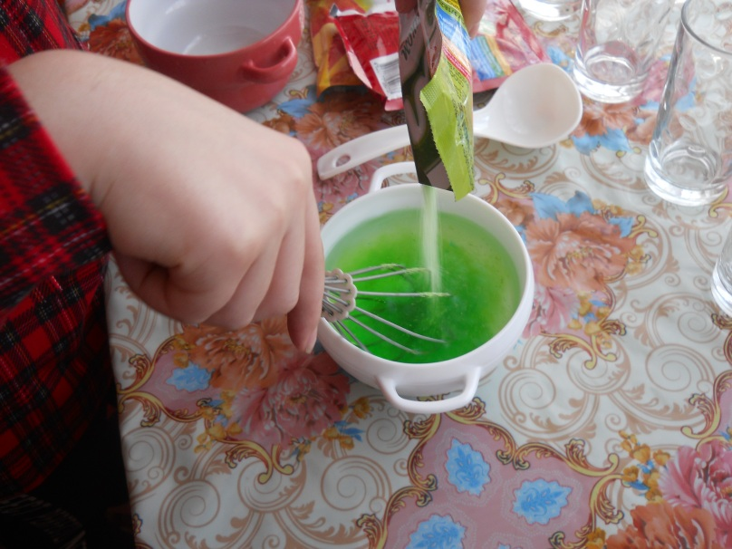
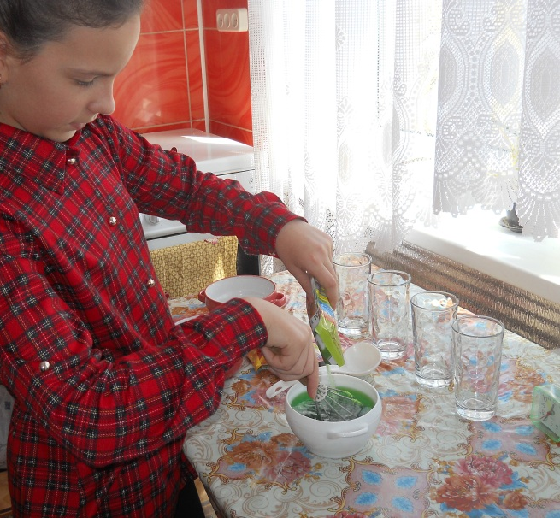
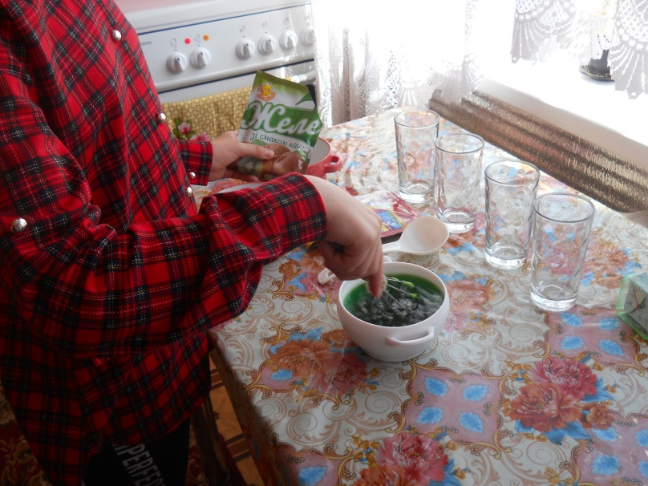
В посудину налила 400 мл окропу, ножицями розрізала пакет желе з ківі (зеленого кольору). Висипала вміст пакета в окріп, поступово помішуючи.

Slide 8
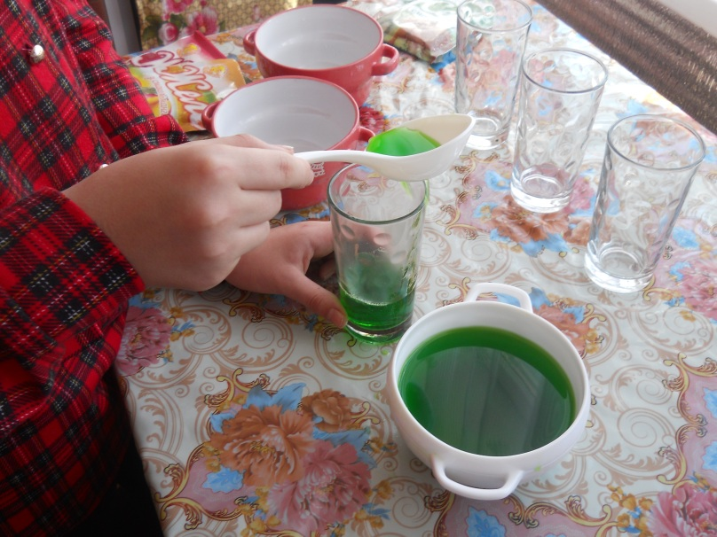
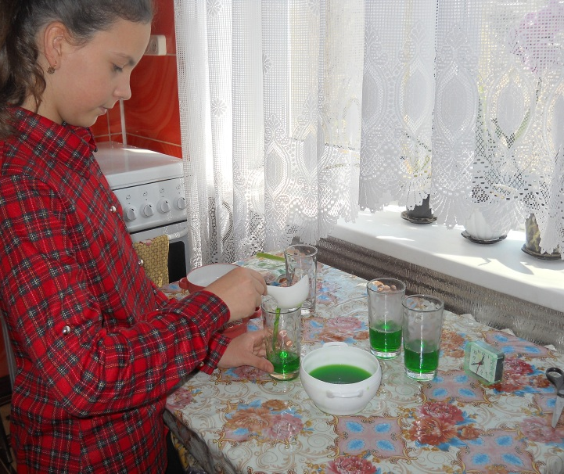
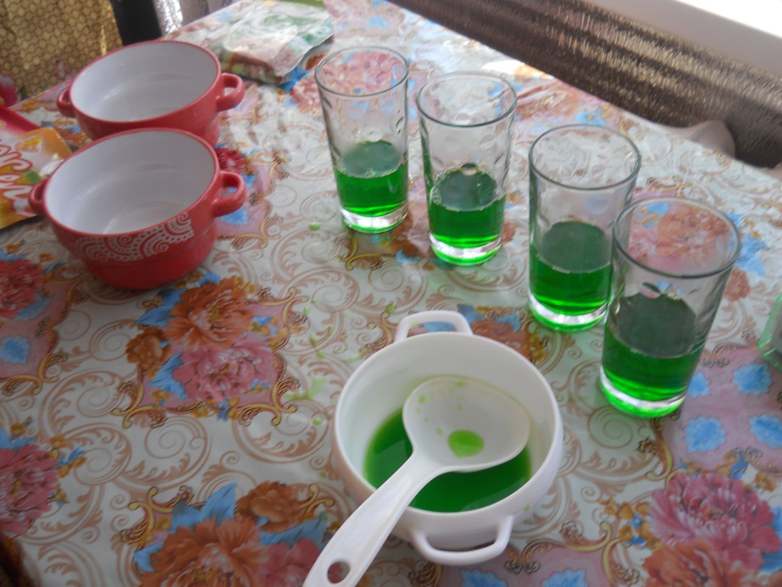
Приготоване желе зеленого кольору налила за допомогою черпака у склянки.

Slide 9
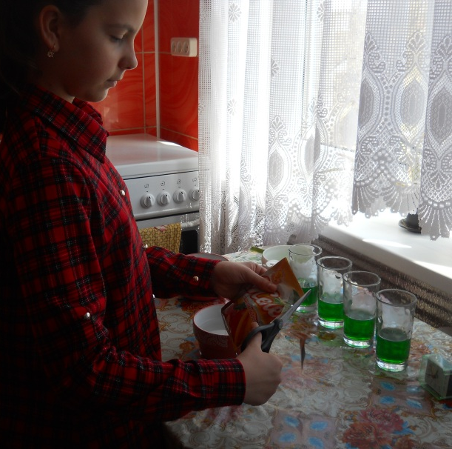
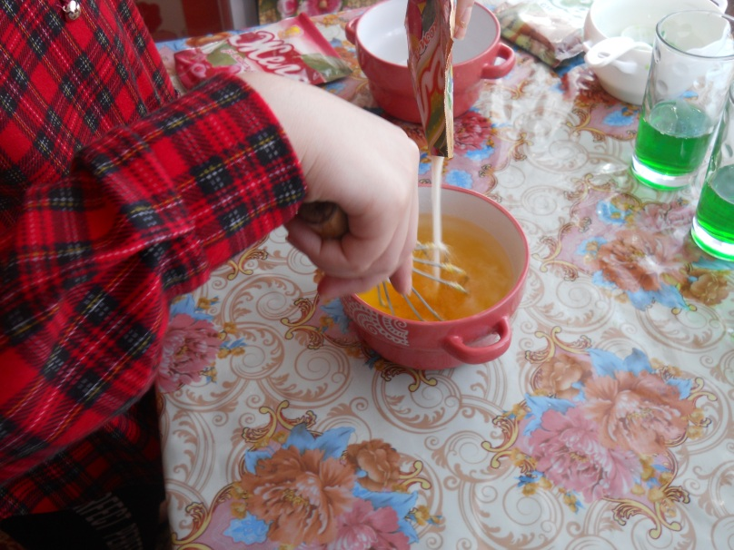
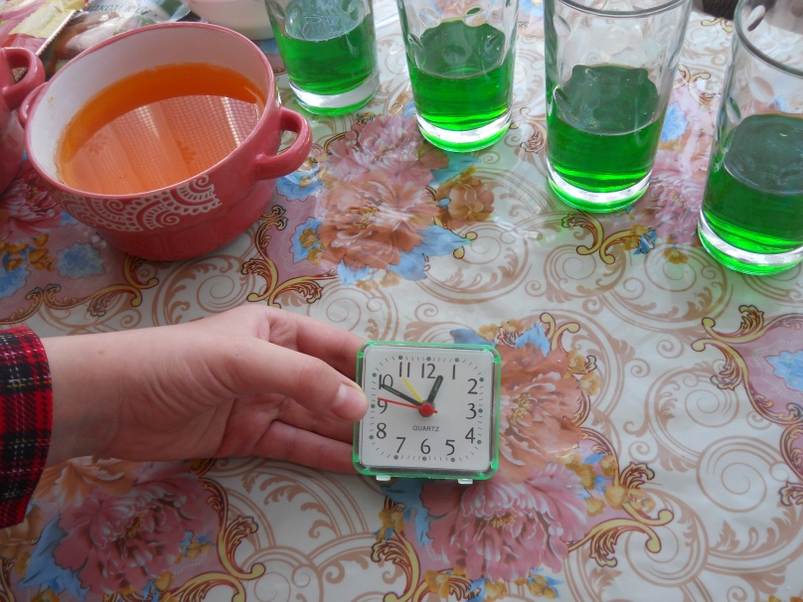
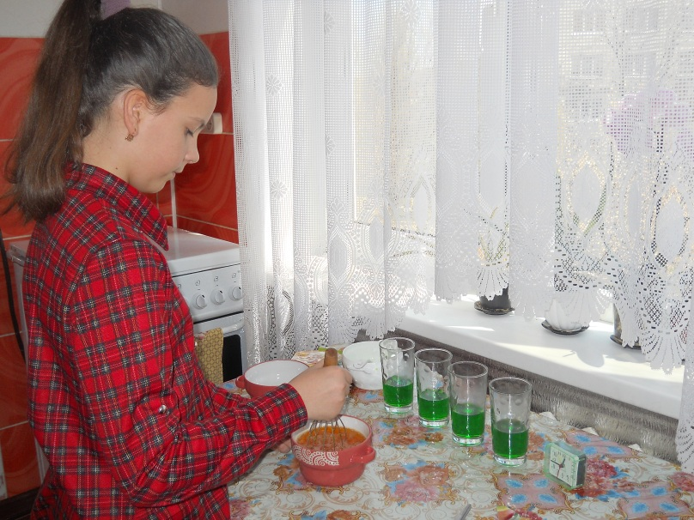
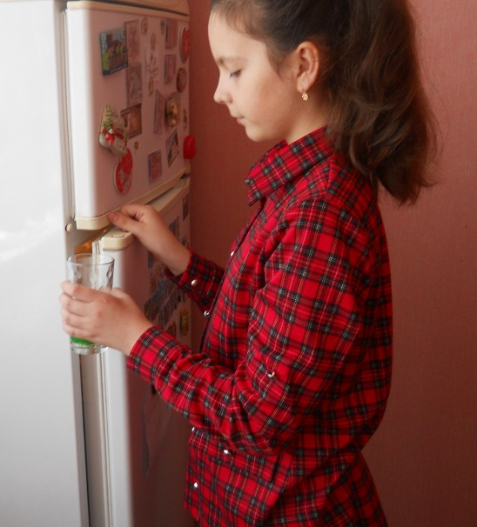
Поки желе в склянках холонуло, приготувала мангове желе (жовтого кольору). Для того, щоб пришвидшити охолодження, склянки поставила у холодильник.

Slide 10
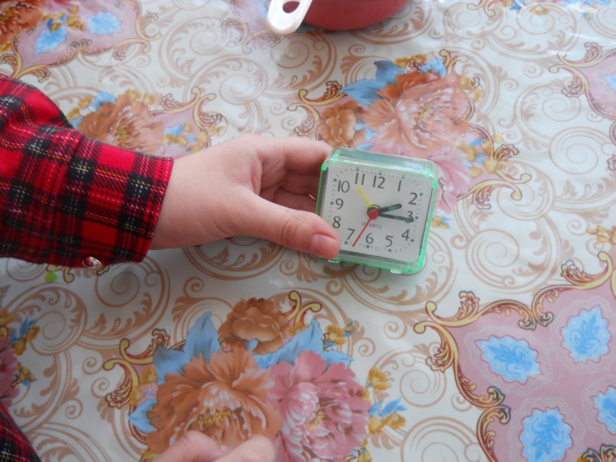
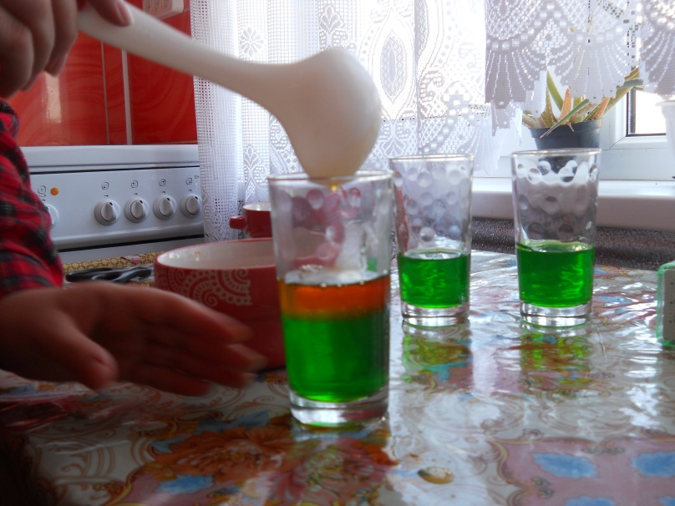
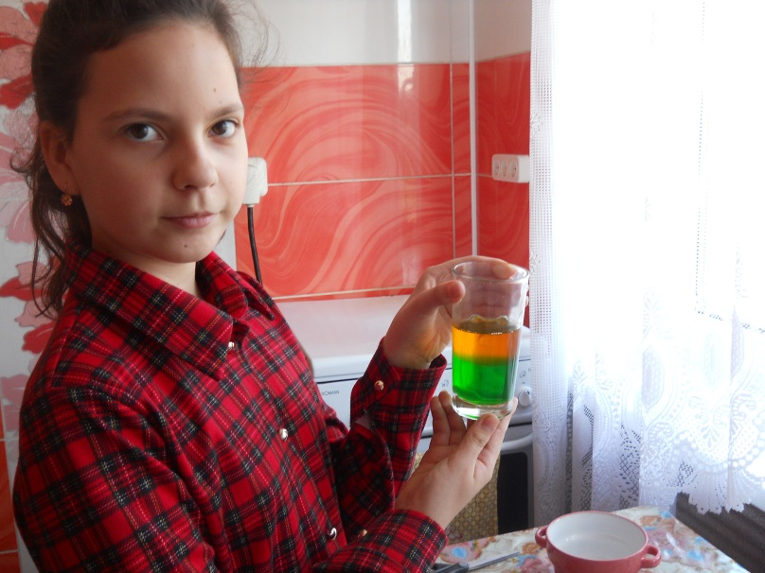
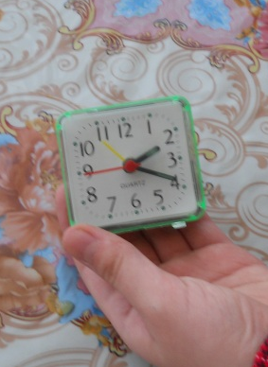
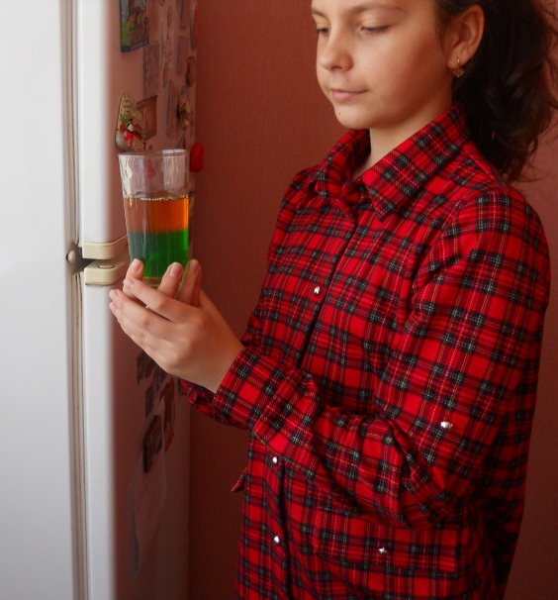
Під час охолодження густина рідин збільшується, у розчині желатину також. Через півтори години склянки з холодильника дістала та налила в них желе жовтого кольору, відправила для подальшого охолодження.

Slide 11
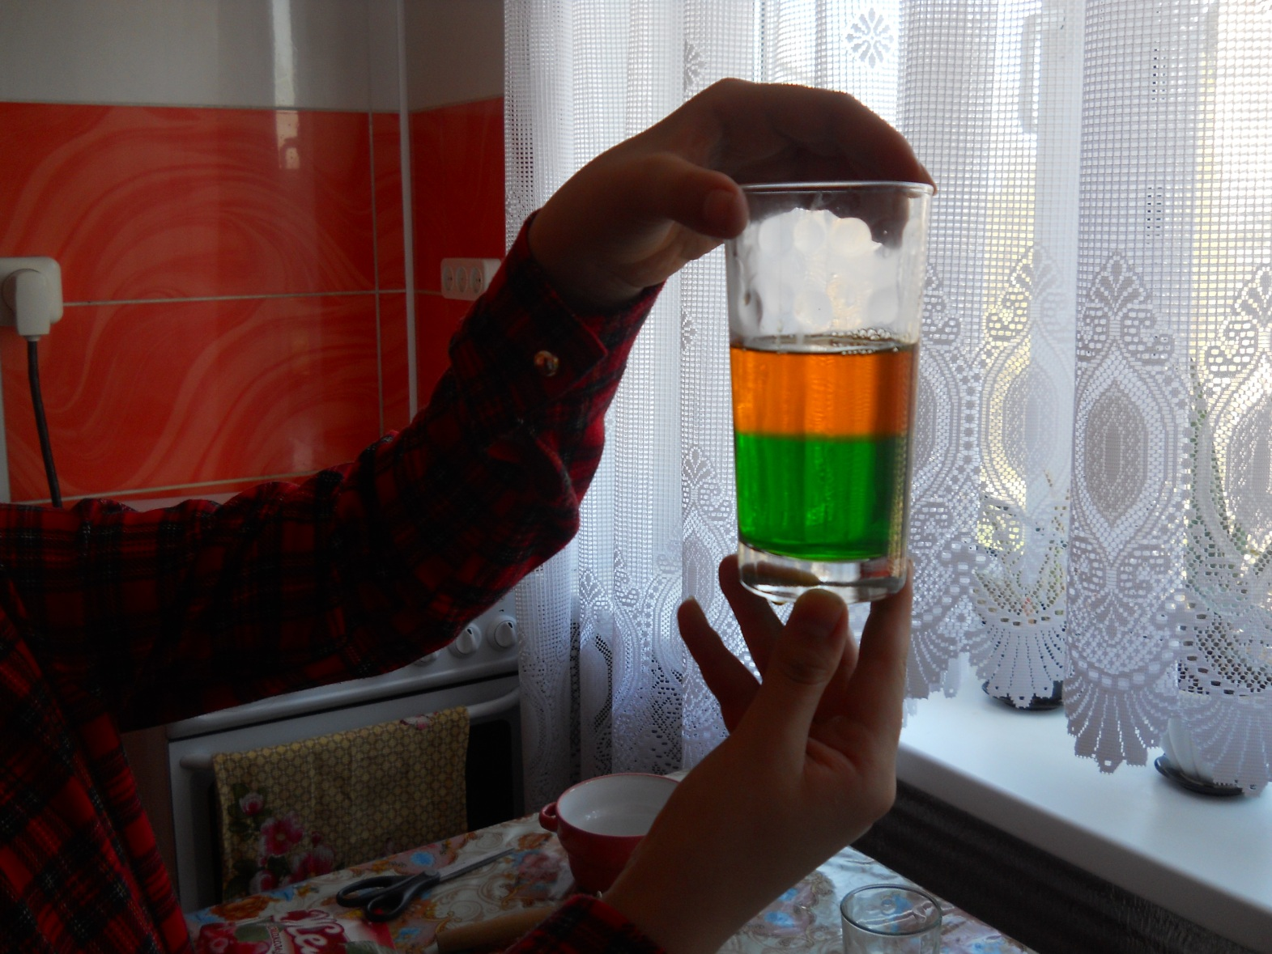
Оскільки розчин желатину жовтого кольору має більшу температуру, то й густина його менша, а зеленого меншу – густина більша. Саме через різну густину «ківі» осяде вниз, а «манго» підніметься вгору.

Slide 12
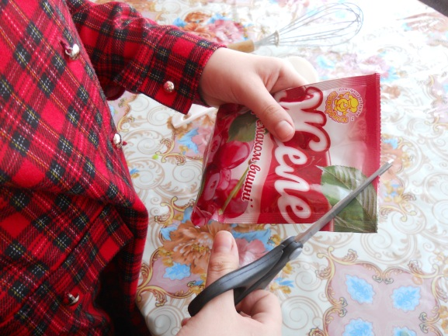
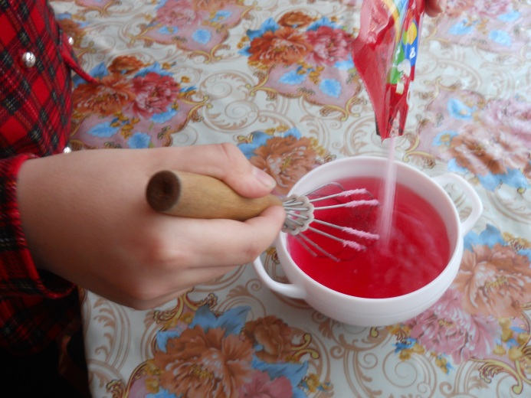
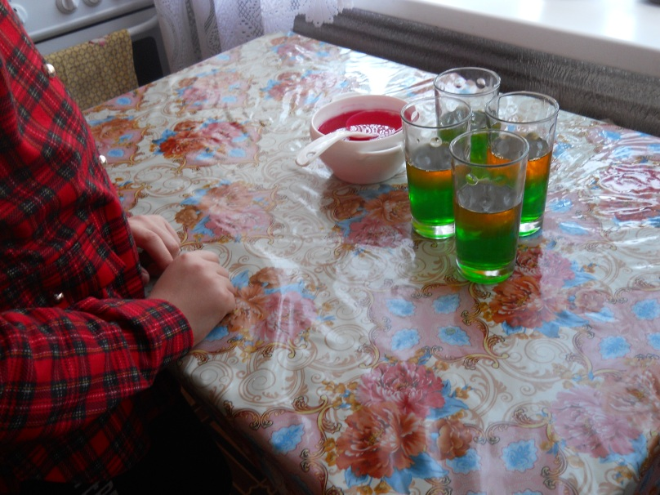
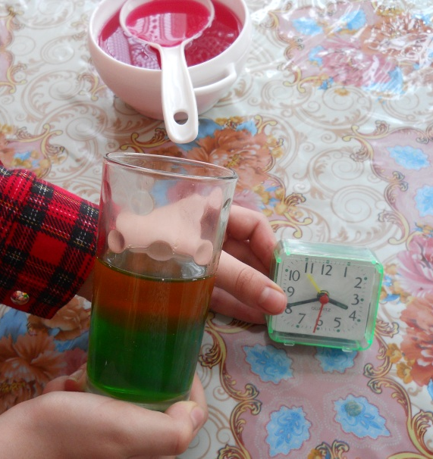
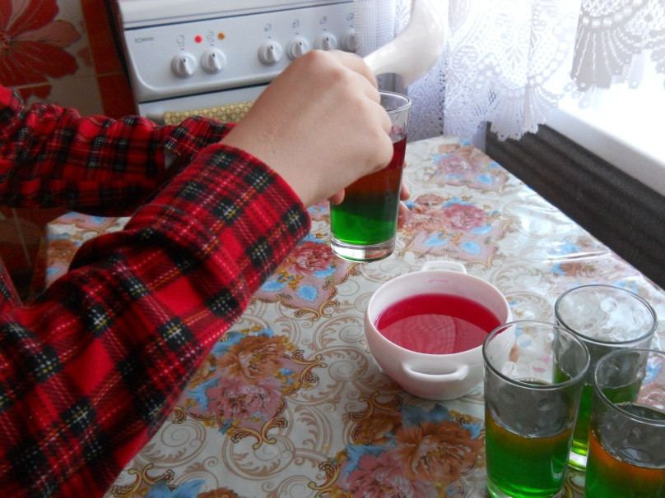
Оскільки я хотіла приготувати желейний світлофор, залишилось зробити розчин желатину червоного кольору (вишневе).

Slide 13
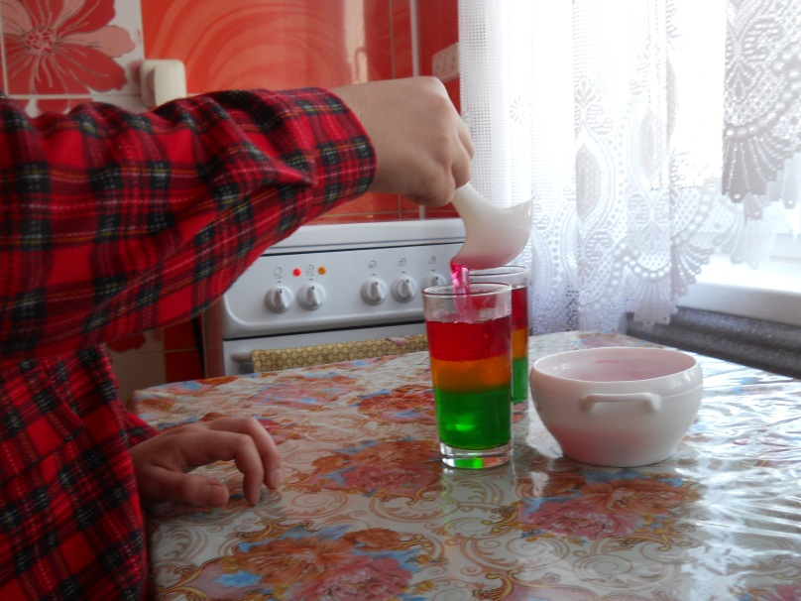
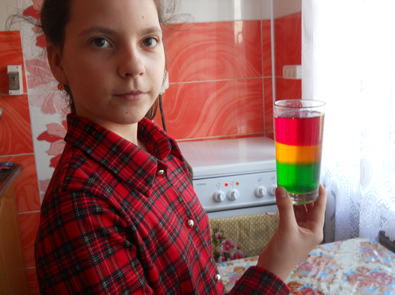
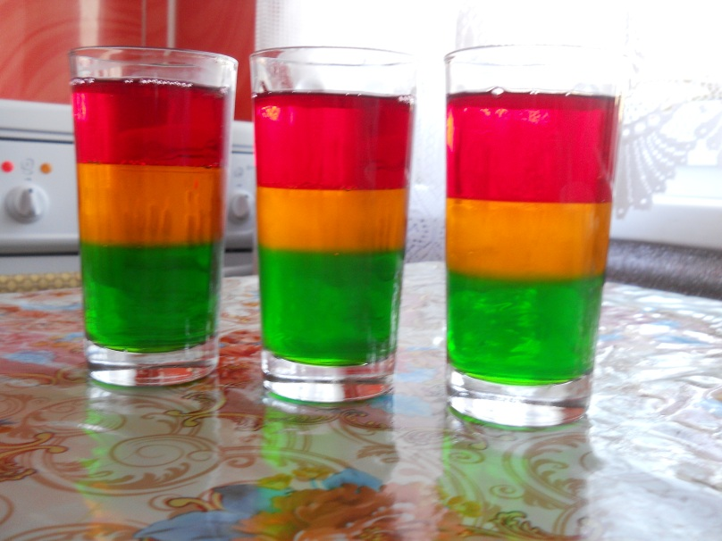
Розчин желатину червоного кольору готувався останнім, тому має більшу температуру, густина його менша, ніж у інших. Завдяки цьому «вишневий» прошарок стає верхнім. Отримали желейний світлофор. Завдяки знанням можна готувати красиву та смачну їжу.

Slide 14
Даний дослід дозволяє
оволодіти дослідницькими уміннями;
ознайомитися з умовами плавання тіл;
дозволяє з’ясувати залежність густини рідини від температури;
дозволяє на практиці побачити залежність розташування прошарків желе в одній склянці від їх густини;
зрозуміти фізичні закономірності.

Slide 15
Джерела інформації:
http://gotovim-doma.soto4ki.ru/640-bagatosharove-zhele-recept-z-pokrokovim-foto.html
https://uk.wikipedia.org/wiki/%D0%96%D0%B5%D0%BB%D0%B0%D1%82%D0%B8%D0%BD
https://shkolyar.in.ua/zakon-arhimeda-umovy-plavannya-til
Усі уроки фізики. 8 клас./ Кирик Л. А.— Х.: Вид. група «Основа», 2008.— 352 с

